Slide 1
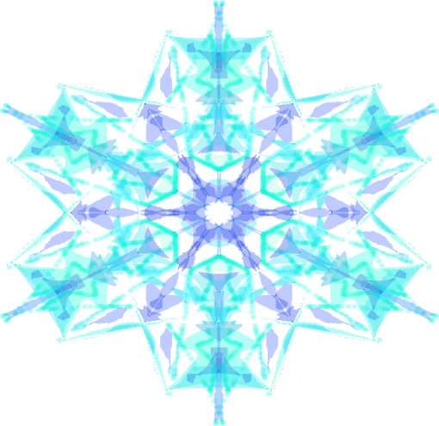
СИММЕТРИЯ ВОКРУГ НАС
ВЫПОЛНИЛИ РАБОТУ
ученики 10 А класса
МБОУ СОШ №24 г. Ельца
Герега Василиса и
Родионов Аркадий
Руководитель: учитель математики
Винокурова Галина Ивановна

Slide 2

Содержание
Обоснование возникшей проблемы
Задачи
Почему симметрично все живое?
Что такое симметрия
Основные виды симметрии
Осевая симметрия
Центральная симметрия
Зеркальная симметрия
Асимметрия
Дисимметрия
Социологический опрос
Итоги опроса
Елец и симметрия
Симметрия лица
Вывод
Литература

Slide 3
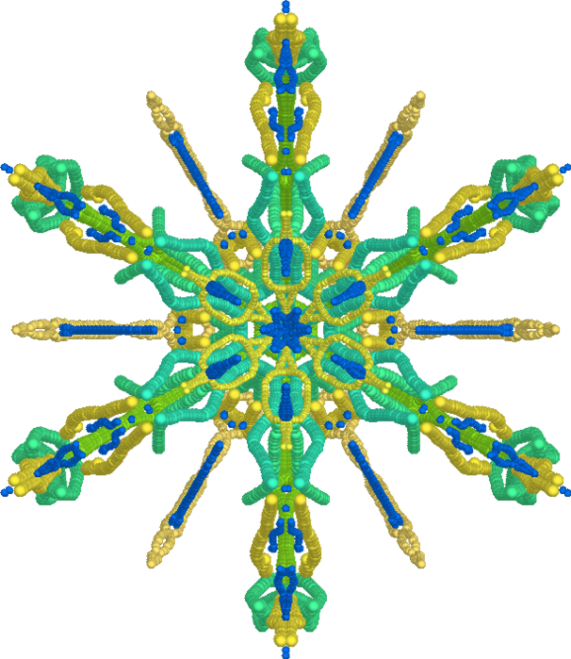
Обоснование возникшей проблемы
Какова частота встречаемости симметричных и несимметричных форм в природе, искусстве, архитектуре?
Как симметрия и асиметрия влияют на наше настроение?
Какова роль симметрии в жизни общества?
Можем ли мы считать использование симметрии приёмом гармонизирующим восприятие?
Насколько симметрия преобладает в архитектуре нашего города?
Что человек предпочитает в быту, природе, одежде, что он считает более эстетичным?
Какие же функции выполняет архитектурная симметрия в Елеце?
Насколько часто симметрия используется при создании архитектурных сооружений?

Slide 4
задачи
Определить понятие «симметрия», рассмотреть ее виды и понять ее значимость в архитектуре, искустве, природе и науке.
Выявить насколько широко симметрия присутствует в архитектурных сооружениях.
Изучив архитектуру нашего грода, выявить в нем симметричные объекты.

Slide 5
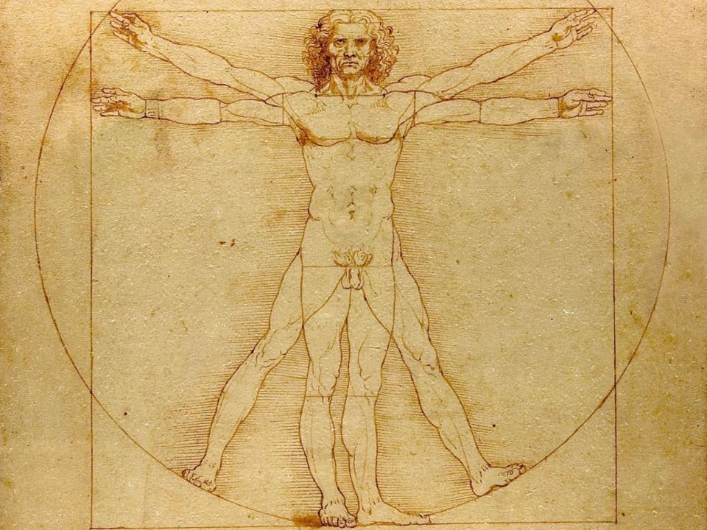
Окружающий нас мир богат и разнообразен, в нем царят объекты различной геометрической формы. Многие из них симметричны, а другие асиметричны. Симметрия и асиметрия влияют на наше настроение.
Мы рассмотрим наиболее встречающиеся в природе и искусстве виды симметрии.

Slide 6
почему симметрично все живое?
«Симметрия является той идеей, посредствам которой человек на протяжении веков пытался постичь и создать порядок, красоту и совершенство.»
Г. Вейль
Давайте задумаемся над вопросами: почему симметрично все живое, почему симметрия приятна для глаз и почему симметричное часто ассоциируется с прекрасным? На первый вопрос ответ существует: господство симметрии в природе объясняется силой тяготения, действующей во Вселенной.

Slide 7
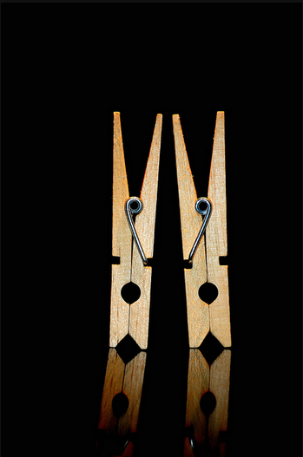
Что такое симметрия
Симме́три́я (др.-греческого συμμετρία «соразмерность», от μετρέω – «меряю») —одинаковось в расположении частей чего-нибудь по противоположным сторонам от точки, прямой или плоскости. Симметрия широко распространена в природе и науке.

Slide 8
Основные Виды симметрии
Центральная
симметрия
Осевая симметрия
Зеркальная симметрия

Slide 9
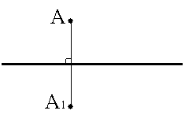
Осевая симметрия В геометрии
Осевая симметрия - отображение пространства на себя, при котором любая точка переходит в симметричную ей точку, относительно оси а.
Две точки А и А₁ называются симметричными относительно прямой а, если эта прямая проходит через середину отрезка АА₁ и перпендикулярна к нему.
Фигура называется симметричной относительно прямой а, если для каждой точки фигуры симметричная ей точка относительно прямой а также принадлежит этой фигуре. Прямая а называется осью симметрии фигуры.
Говорят также, что фигура обладает осевой симметрией.

Slide 10
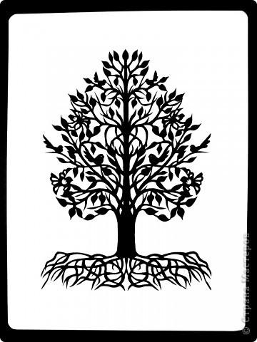
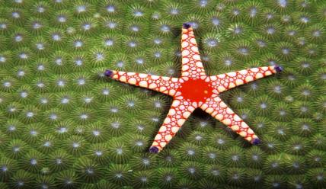
Осевая симметрия в природе
Все организмы, растущие в прикрепленном состоянии (деревья) или живущие на дне океана (морские звезды), т. е. организмы, для которых направление силы тяжести является решающим, имеют ось симметрии.

Slide 11
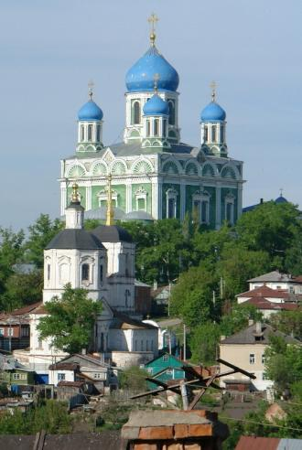
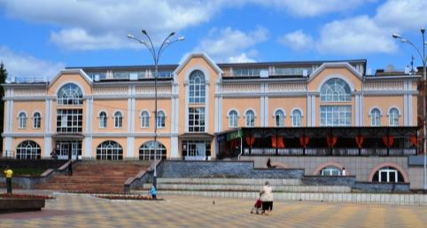
Осевая симметрия в архитектуре
Осевая симметрия давольно редко использовалась в истории архитектуры. Ей подчинены античные круглые храмы и построенные в подражание им парковые павильоны классицизма. Центрально-осевая симметрия определяет также форму некоторых архитектурных деталей – например колонн и их капителей.

Slide 12

Центральная симметрия В геометрии
Центральная симметрия отображение пространства на себя, при котором любая точка переходит в симметричную ей точку, относительно центра О.
Две точки А и А₁ называются симметричными относительно точки О, если О - середина отрезка АА₁. Точка О считается симметричной самой себе.
Фигура называется симметричной относительно точки О, если для каждой точки фигуры симметричная ей точка относительно точки О также принадлежит этой фигуре. Точка О называется центром симметрии фигуры. Говорят также, что фигура обладает центральной симметрией.

Slide 13
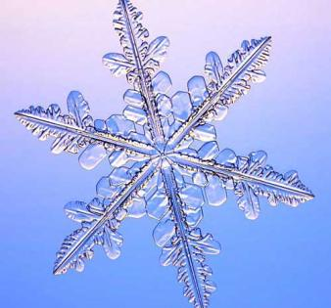
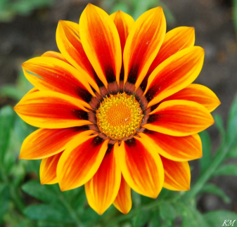
центральная симметрия в природе
Существует множество видов симметрии как в растительном, так и в животном мире, но при всем многообразии живых организмов, принцип симметрии действует всегда, и этот факт еще раз подчеркивает гармоничность нашего мира.

Slide 14
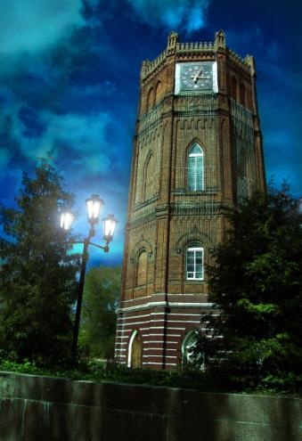
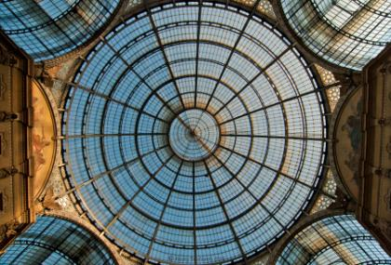
центральная симметрия в архитектуре
От композиции здания в первую очередь зависит впечатление, которое производит архитектурное сооружение. Наиболее ясны и уравновешены здания с симметричной композицией, поэтому центральная симметрия присутствует во многих архитектурных объектах.

Slide 15
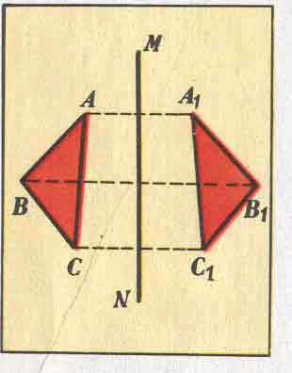



Зеркальная симметрия геометрии
Зеркальная симметрия отображение пространства на себя, при котором любая точка переходит в симметричную ей точку, относительно плоскости а.
Зеркально симметричные объекты
Центральная симметрия
Осевая симметрия
Зеркальная симметрия

Slide 16
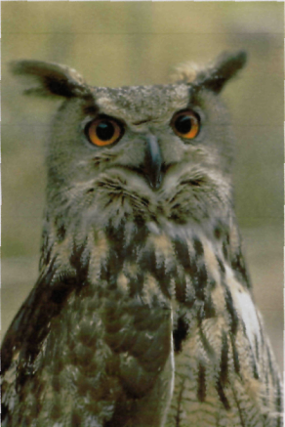
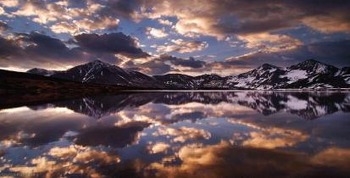
зеркальная симметрия в природе
Для животных, способных передвигаться в воде, воздухе или по земле, кроме направления силы тяжести, важным оказывается и направление движения животного. Такие животные могут обладать только плоскостью симметрии, которая определяется векторами силы тяжести и направления движения

Slide 17
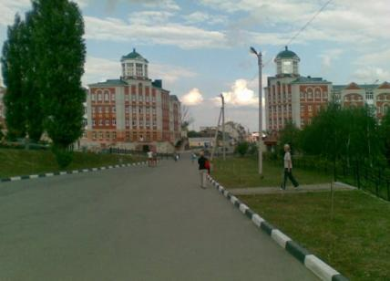
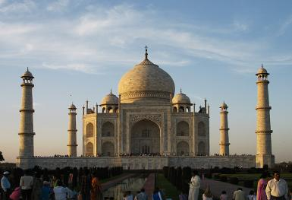
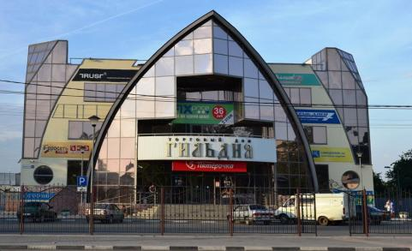
Зеркальная симметрия в архитектуре
В современной архитектуре, также как и в древней, часто используется зеркальная симметрия. Ее использование создает определенный архитектурный ансамбль, добавляет ему органомичности и придает законченный вид.

Slide 18
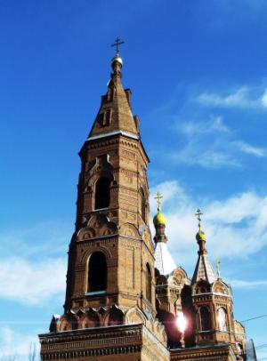
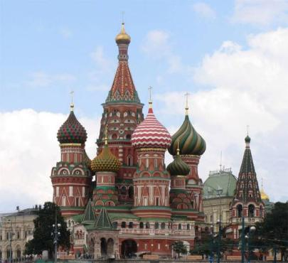
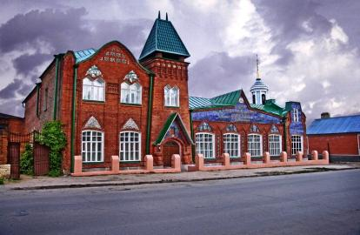
Асимметрия
С математической точки зрения асимметрия – это отсутствие симметрии. В природе нет абсолютной симметрии. Истинную красоту имеет то, что гармонично соединят в себе симметрию и асимметрию. Во многих произведениях искусства, архитектуры и т.п. мы можем обнаружить как симметрию, так и асимметрию.

Slide 19
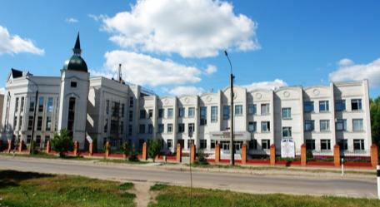
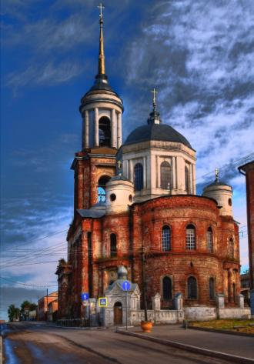
Дисимметрия
Дисимметрия – это частичное отсутствие симметрии, ее расстройство, выраженное в наличии одних симметричных свойств и отсутствии других. Дисимметрия – явление широко распространенное в природе. Она характерна и для человека. Человек дисимметричен, несмотря на то, что очертания его тела имеют плоскость симметрии.

Slide 20
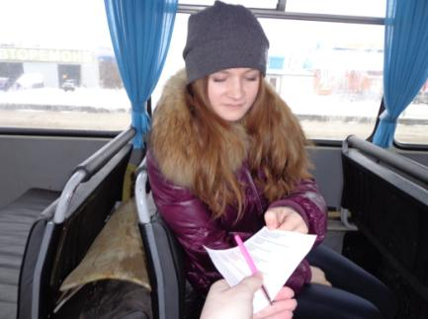
Социологический опрос
Нас заинтересовал вопрос значения симметрии в жизни людей, поэтому мы провели социологический опрос среди учеников и учителей нашей школы, а также обратились к прохожим на улицах города.
В результате этого опроса мы надеемся узнать, что люди считают более практичным, эстетичным и преобладающим в архитектуре нашего города, внешности человека и быту: симметрия или ассимметрия?

Slide 21
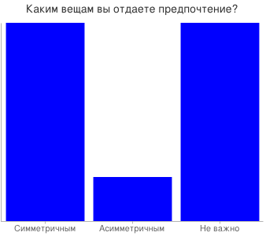
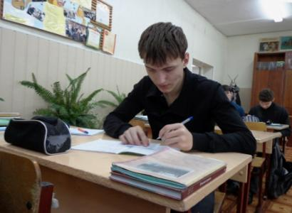
Отношение к симметрии в быту
Первым пунктом в нашем опросе стал вопрос: чему вы отдаете предпочтение в быту. Мы выяснили, что симметричным вещам отдают предпочтение 45% респондентов, еще для 45% процентов это не важно, и всего лишь 10% предпочитают асимметричные вещи. Таким образом, мы видим, что в быту человеку более приятна симметрия.

Slide 22
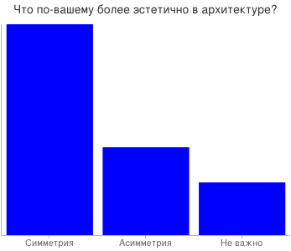
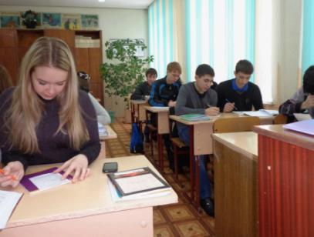
Что люди предпочитают в архитектуре
В следующем вопросе мы узнали, что респонданты предпочитают видеть в архитектурных сооружениях и выяснили, что 60% нравятся симметричные сооружения, 25% асимметричные, а для пятнадцати процентов это не имеет значения. То есть можно сказать, что симметрия играет огромную роль в представлениях о красоте архитектурных сооружений.

Slide 23
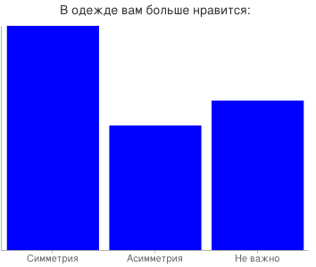
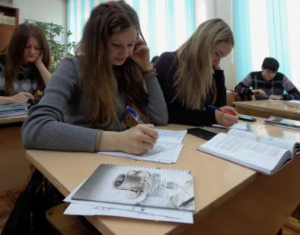
Какая одежда приятнее для глаз
Третий вопрос звучал так: что Вам больше нравится в одежде? И 45% ответили, что в одежде они предпочитают симметрию, 25% нравится асимметрия и 30% это не важно. Мы видим, что в одежде приветствуется и симметрия и асимметрия, а лучше всего их промежуточная стадия, то есть дисимметрия.

Slide 24
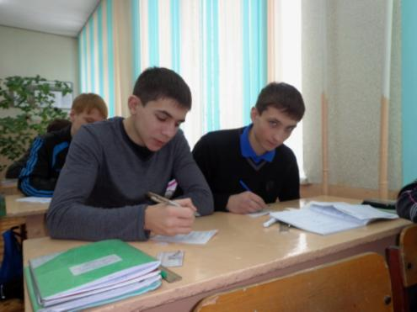
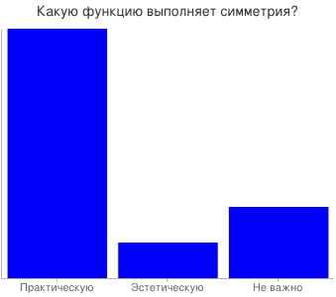
Главная функция симметрии
В этом вопросе мы выяснили, какую функцию по мнению респондентов выполняет симметрия. 70% из них считают, что прежде всего практическую, 20% затруднились с ответом, и лишь 10% процентов выбрали эстетическую значимость. Таким образом люди полагают, что симметрия необходима главным образом для надежности и удобства в использовании.

Slide 25
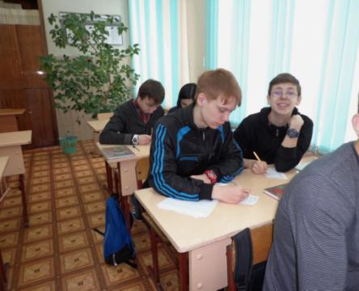
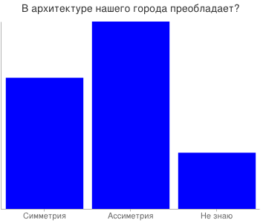
Симметрия нашего города
Так же мы спросили: что по мнению респондентов преобладает в архитектуре нашего города. 50% считают, что восновном город построен асимметрично, 35% кажется, что преобладает симметрия, и 15% не знают ответа.

Slide 26
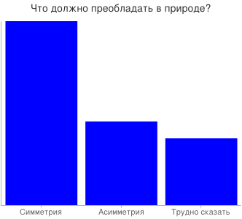
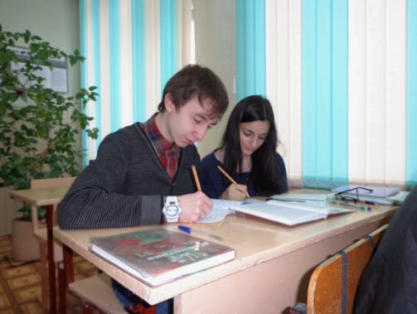
Что преобладает в природе
Мы узнали у респондентов, что по их мнению должно преобладать в приподе. И оказалось, что большинство (55%) считает, что для природы характерна симметрия, 25% считают, что все-таки асимметрия, и 20% не нашли подходящего ответа.

Slide 27
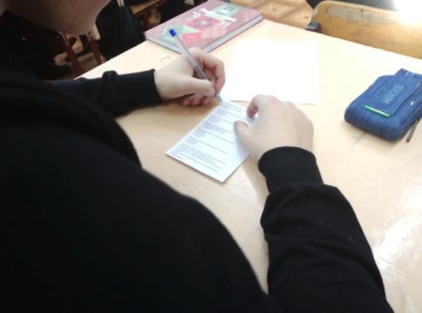
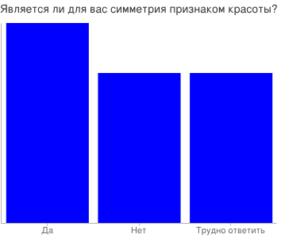
Симметрия как эталон красоты
Некоторые ученые считают, что при выборе партнера люди оценивают его физическую красоту исходя из симметричности его внешности. Что же об этом считают опрошенные? 40% из них считают, что симметрия является признаком красоты, 30% сказали, что симметрия во внешности не так важна, и еще 30% затруднились при выборе ответа.

Slide 28
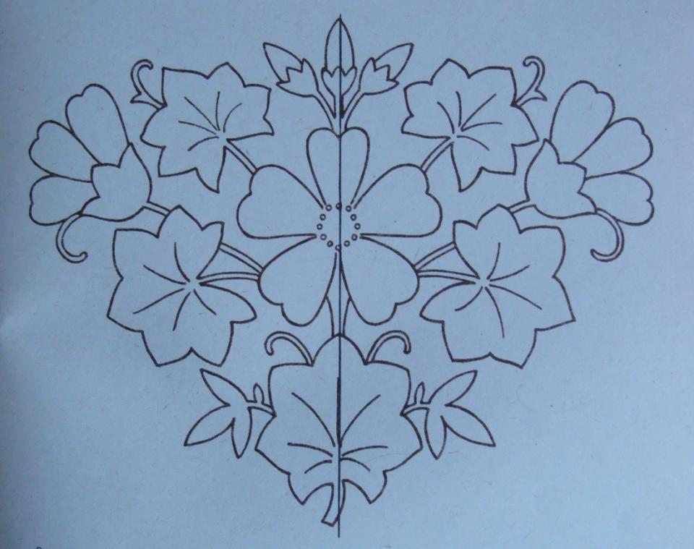
Итоги опроса
В ходе исследований мы выяснили, что хоть симметрия и является доминирующей в представлениях о красоте и правильности, асимметрия тоже имеет свое значение. И можно сделать вывод, что наиболее оптимальным вариантом является дисимметрия. То есть самым приятным для человеческого глаза является сочетание симметри и асимметрии. Это действительно так, ведь даже в природе редко встечаются идеально симметричные объекты.

Slide 29
Елец и симметрия
В нашем городе, как и во множестве других горолов, можно встретить различные проявления как симметрии, так и асимметрии в архитектуре зданий, а так же общей планировке города. Это зависит от методов застройки, ландшафта и многих других факторов.
Чтобы изучить данный вопрос, мы пообщались с одним из городских архитекторов и узнали много интересного.

Slide 30
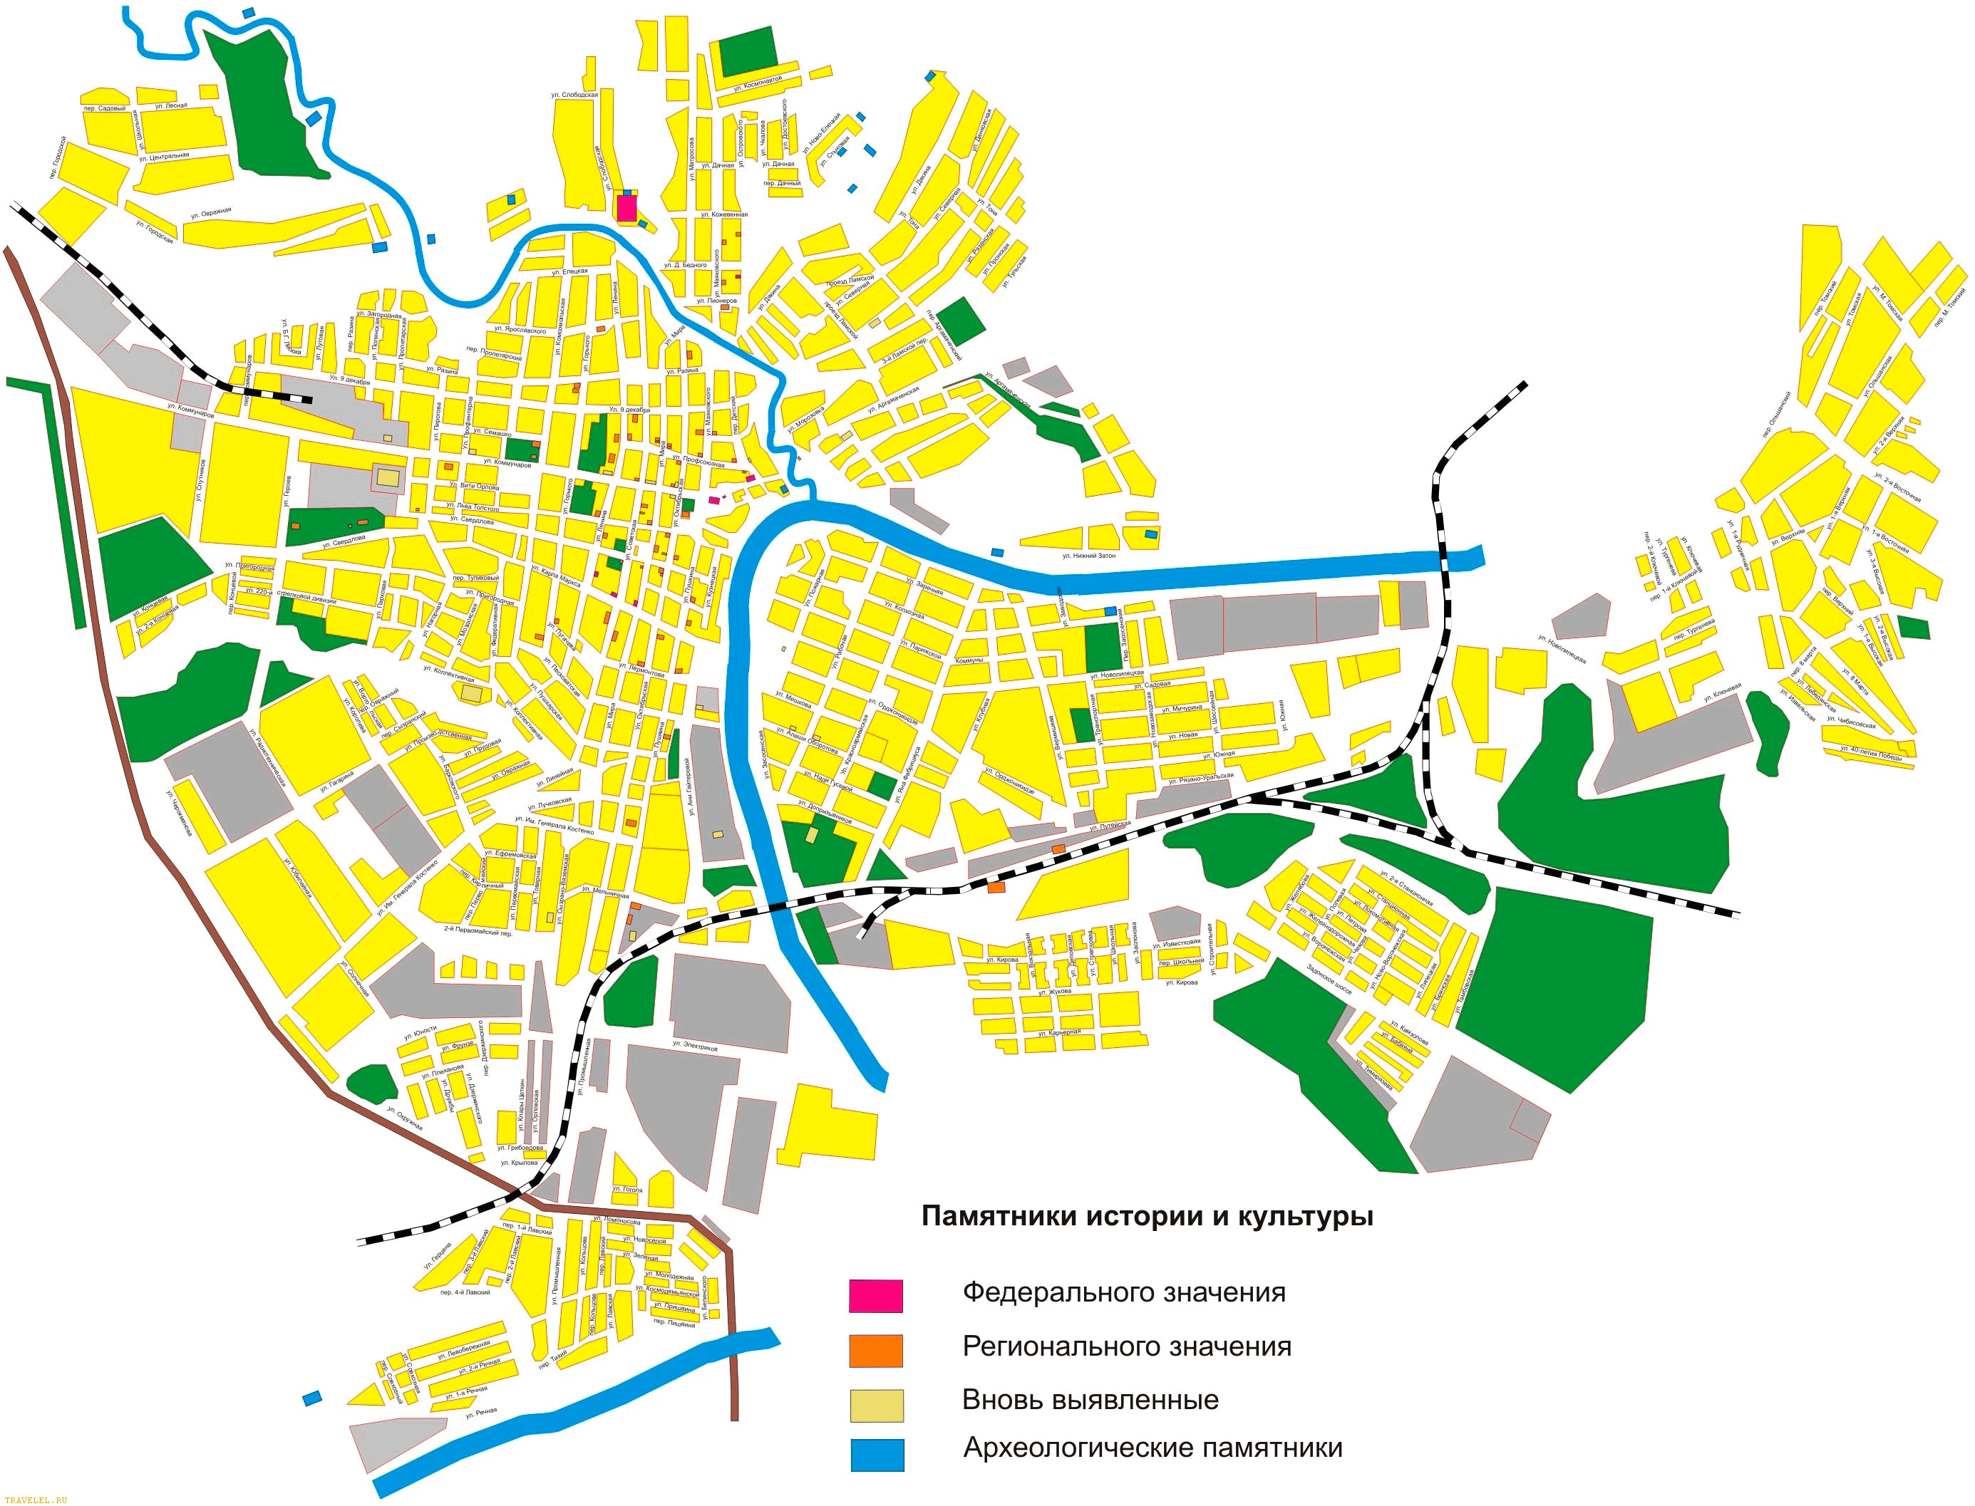
Симметрия в общей планировке Ельца
Первым делом мы узнали, насколько симметрична общая планировка Ельца. И оказалось, что восновном город построен не симметрично, особенно его старая часть. Однако в последние время строятся новые микрорайоны, в планировке которых можно наблюдать симметрию с элементами дисимметрии, которые обусловлены характером ландшафта.

Slide 31
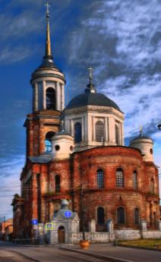
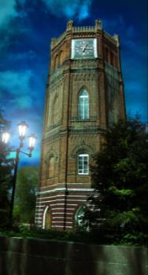
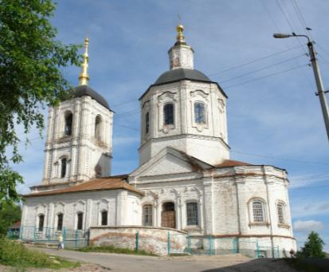
Симметрия зданий
Можно с уверенностью сказать, что в архитектуре любых зданий присутствуют элементы симметрии, что обусловлено удобством эксплуатации и экономичности строительства симметричных объектов. Так же это имеет большое эстетическое значение.

Slide 32

Симметрия в современной архитектуре города
Так же мы узнали у архитектора, что с геометрической точки зрения почти все здания Ельца симметричны или дисимметричны. Особенно акцентируется внимание на этом в новых постройках.
На данной фотографии мы видим два зеркально симметричных здания на въезде в Засосенскую часть города.

Slide 33
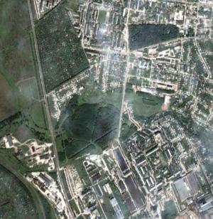
Такой же въезд собираются построить в районе Эльта. Архитектор нам сказала, что здания будут симметричными только визуально с определенного ракурса. Это также связано с особенностями ландшафта и будущей эксплуатации этих зданий. На снимке со спутника видно место будущей застройки.

Slide 34
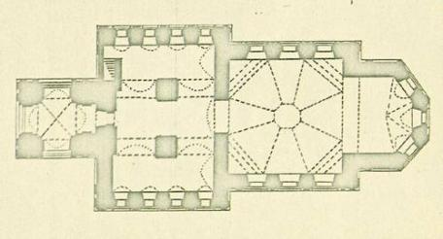
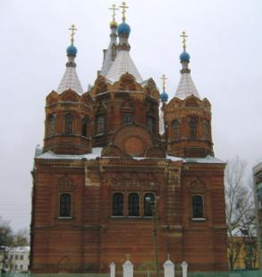
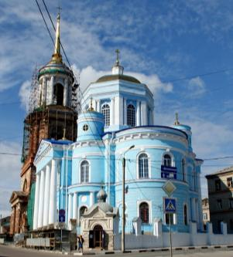
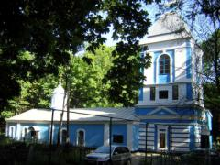
Елецкие памятники симметрии
Особенно стоит обратить внимание на гордость города – елецкие церкви, многие из которых построены по принципам осевой симметрии. Старинная архитектура отличается особой сложностью геометрии, и церкви стали верхом мастерства зодчества.

Slide 35
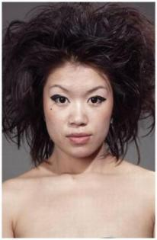



Симметрия лица
На просторах интернета мы наткнулись на одно очень интересное исследование - проект, призванный показать, что такое по-настоящему симметричные лица.
Каждую фотографию людей разрезали на две части и соединили левую сторону лица с левой, а правую с правой. Вот что получилось…

Slide 36




Симметрия лица

Slide 37

Симметрия лица
Таким образом, можно с уверенностью сказать, что абсолютной симметрии в человеческом лице нет. И хоть на вид левая и правая половины нашего лица симметричны, все же в их чертах присутствует диссиметрия.
Существует распространенная теория, что если сделать так со своей фотографией и потом смотреть на нее, то становится легче найти внутреннюю гармонию, и быть более уравновешенным и спокойным.
Очень интересно, что учеными замечено, что если левая половина лица становится зеркально-симметричной правой, то это как правило происходит к самому концу жизни. Иными словами перед смертью. Также интересен тот факт, что черты симметриии в лицах наиболее прослеживаются у душевнобольных.

Slide 38
Вывод
Подводя итог, можно с уверенностью сказать, что симметрия играет огромную роль в жизни человека, ее применение очень широко и разнообразно. Симметрия встречается в самых разнообразных областях: в природе, науке, архитектуре.
Мы узнали, что симметрия имеет большое применение в архитектуре. Она относится к числу наиболее сильных средств организации формы. Симметричность строения воспринимающих органов является одной из причин ее активного воздействия на восприятие.
Симметрия сооружения связывается с организацией его функций. Она является эффективным средством приведения к единству. Однако применение симметрии в архитектуре должно быть поставлено в зависимость от целесообразной организации жизненных процессов и логики конструкции.
Однако совершенная симметрия встречается не так часто, как может показаться. Большее распространение получила дисимметрия, так как она зачастую выполняет ряд необходимых функций.
Мы выяснили, что абсолютная симметрия в сложных сооружениях зачастую не возможна. Дисимметрия наблюдается не только в архитектуре, но и в природе. Даже человек дисимметричен.
Асимметрия наимение распространена в окружающем нас мире. Однако мы можем ее наблюдать, например, в планировке таких старинных городов, как Елец.

Slide 39
Литература
http://spynet.ru
http://elets-adm.ru
http://allelets.ru
М.В. Величко «Математика. Проектная деятельность учащихся»
А.В. Волошинов «Математика и Искусство»
В. Горлов, А. Новосельцев «Елец веками строился»

